Slide 1

Электромагниттік толқындар
11-сынып оқушыларына арналған сабақ жоспары
Электромагниттік толқындар – қазіргі заманғы технологиялардың және ғылыми прогрестің негізі. Бұл сабақта біз электромагниттік толқындардың пайда болу шарттарын, олардың жұтылуы мен шығарылуы процестерін тереңінен қарастырамыз. Радиобайланыстан бастап медициналық аппаратураға дейінгі көптеген құрылғылардың жұмыс істеу принциптерін түсінеміз.

Slide 2
Сабақтың негізгі мақсаттары мен міндеттері
Оқу мақсаты
Практикалық дағдылар
Техникалық білім
Электромагниттік толқындардың пайда болу шарттарын түсіндіру және олардың қасиеттерін жан-жақты сипаттау (11.5.2.1)
Модуляция және детектрлеу принциптерін тәжірибе және симуляция арқылы меңгеру
Радиоқабылдағыштың негізгі бөліктерін және олардың қызметтерін анықтау
Сабақ барысында оқушылар электромагниттік толқындардың физикалық табиғатын өмірмен тығыз байланыстыра отырып үйренеді. Әр кезең белгілі бір дағдыны қалыптастыруға бағытталған – бұл теориялық білімнен практикалық қолданысқа дейінгі толық білім беру циклін қамтамасыз етеді.
Құндылықтарды дарыту: Әділдік пен жауапкершілік – адамгершілік қасиеттердің маңызды көрінісі ретінде сабақ бойында насихатталады.

Slide 3
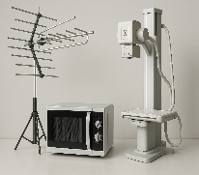
Қызығушылық ояту: «Болжам картасы» әдісі
Әдістің мақсаты
Мұғалімнің іс-әрекеті
Оқушылардың алдын ала білімін белсендіру және жаңа тақырыпқа деген қызығушылығын арттыру. Бұл кезең сабақтың табысты өтуінің негізін қалайды.
Экранда үш түрлі құрылғының суретін көрсету
Антенна – байланыс құралдары үшін
Микротолқынды пеш – тұрмыстық техника
Рентген аппараты – медициналық диагностика
Орындалу уақыты
Зерттеу сұрағы
5 минут – оқушыларды тез белсендіру үшін жеткілікті уақыт
«Бұл құрылғылардың ортақ қасиеті қандай?»
Оқушының іс-әрекеті
Өз болжамдарын ортаға салу: электромагниттік толқын, жиілік ерекшеліктері, энергия тасымалдау, сәуле шығару және басқа физикалық ұғымдар
Бағалау критерийі
Белсенділік негізінде бағаланады. Әр оқушының ойын еркін білдіруге мүмкіндік беріледі

Slide 4




Жаңа білім: Электромагниттік толқындардың негіздері
Бұл кезең сабақтың ең маңызды бөлігі болып табылады, өйткені оқушылар электромагниттік толқындардың пайда болу механизмін және олардың негізгі қасиеттерін меңгереді. Концептуалды карта әдісі арқылы күрделі физикалық процестерді визуалды және түсінікті етіп көрсетеміз.
Электромагниттік толқынның пайда болу шарттары
Энергия тасымалдау
Өрістердің өзара орналасуы
Үдемелі зарядтың болуы
Толқын кеңістікте энергия мен импульсті алып жүреді
Айнымалы электр және магнит өрістері бір-біріне перпендикуляр бағытта таралады
Үдемелі қозғалыстағы электр заряды электромагниттік өрісті тудырады
Негізгі қасиеттері
Жұтылу және шығарылу
Таралу жылдамдығы: жарық жылдамдығымен (c = 3×10⁸ м/с)
Атомдық деңгейде: электрондардың орбитааралық ауысуы
Толқын түрі: көлденең толқын
Қызған денелер: термиялық сәуле шығару спектрі
Ортаға тәуелділік: вакуумда еркін таралады
Фотон энергиясы: E = hν (Планк формуласы)
Энергия тасымалдау: электромагниттік энергияны алып жүреді
Мұғалімге ескерту: Оқушылар концептуалды картаға негізгі терминдерді енгізіп, байланыс сызықтарын салады. Бұл процесс 10 минутты алады және қалыптастырушы бағалау арқылы бақыланады.

Slide 5
Мультимедиалық зерттеу: Атомдық процестер
01
02
03
Видео материалды көрсету
Квантық шығарылу (эмиссия)
Жұтылу (абсорбция)
Атомдағы электрондардың энергия деңгейлері туралы анимацияны қарау
Электрон жоғары орбитадан төмен орбитаға ауысқанда фотон шығарады
Электрон фотон энергиясын жұтып, жоғары энергия деңгейіне көтеріледі
Талдау сұрақтары мен жауаптары
Видеоны көргеннен кейін оқушылар үш негізгі сұраққа жауап беруі керек. Бұл сұрақтар электромагниттік толқындардың атомдық деңгейдегі пайда болу механизмін терең түсінуге көмектеседі.
1-сұрақ: Электрон неге фотон шығарады?
2-сұрақ: Жұтылу кезінде не өзгереді?
3-сұрақ: ЭМ толқын энергиясы неден тәуелді?
Электронның энергия деңгейі өзгереді – ол жоғары орбитаға көтеріледі. Бұл процесте атом белгілі бір жиіліктегі электромагниттік толқынды (фотонды) жұтады.
Электрон жоғары энергия деңгейінен төменгі деңгейге ауысқанда, артық энергиясын фотон түрінде бөледі. Энергия сақталу заңына сәйкес, бұл энергия жоғалмайды, тек түрлі формаға ауысады.
Жиіліктен тікелей тәуелді. Планк формуласы бойынша: E = hν, мұндағы h – Планк тұрақтысы (6,626×10⁻³⁴ Дж·с), ν – толқын жиілігі.
Бағалау әдісі: «Екі жұлдыз, бір тілек» – оқушылар жұпта талқылап, бір-біріне екі оң жақты түсініктеме береді және бір жетілдіру ұсынысын айтады.

Slide 6

Тәжірибелік блок: Спектр талдау зертханасы
Практикалық қызмет – физиканы түсінудің ең тиімді әдісі. «Mini Lab» форматында оқушылар үш түрлі электромагниттік толқын түрімен жұмыс істейді және олардың ерекшеліктерін зерттейді. Бұл кезең жиілік, энергия және толқын түсі арасындағы байланысты тереңірек түсінуге мүмкіндік береді.
Топтық зерттеу тапсырмалары
Радиотолқындар тобы
Инфрақызыл толқындар тобы
Ультракүлгін толқындар тобы
Толқын көзі: радиостанциялар, телевизия, ұялы байланыс
Толқын көзі: қызған денелер, күн сәулесі, жылу көздері
Толқын көзі: Күн, арнайы лампалар, жұлдыздар
Жұтылу мысалы: атмосфералық бөгеттер, ғимараттар
Жұтылу мысалы: су молекулалары, парниктік газдар
Жұтылу мысалы: озон қабаты, терінің меланині
Шығарылу мысалы: антенналардағы электрондардың тербелісі
Шығарылу мысалы: молекулалардың термиялық тербелісі
Шығарылу мысалы: атомдардағы электрондардың қозуы
Қолданылуы: қашықтан басқару, жылу көрінісі, медицина
Қолданылуы: стерилизация, флуоресценция, фотосинтез
Қолданылуы: байланыс, радиолокация, ғарыш зерттеу
Топтық қорғау форматы
Әр топ өз зерттеу нәтижелерін 1 минут ішінде қорғайды. Презентация кезінде топ мүшелері кезекпен сөйлеп, бір-бірінің сөзін толықтырады. Мұндай тәсіл барлық оқушылардың белсенді қатысуын қамтамасыз етеді.
Бағалау критерийлері
3 балл: Барлық төрт компонент толық және дұрыс жазылған
2 балл: Үш компонент дұрыс, бірі толық емес
1 балл: Екі компонент дұрыс немесе барлығы бар, бірақ қателер көп
Әдістемелік нұсқау: Топтарды құрастырғанда оқушылардың білім деңгейін ескеріңіз. Әр топта күшті және әлсірек оқушылар болуы керек – бұл өзара оқытуды қамтамасыз етеді.

Slide 7
Есеп шығару және графикалық талдау
Теориялық білімді практикада қолдану – физиканы меңгерудің міндетті кезеңі. Бұл бөлімде оқушылар Планк формулаларын қолданып есептер шығарады және спектрлік сипаттамаларды талдайды. Есептеулер мен графикалық визуализация арқылы электромагниттік толқындардың энергетикалық қасиеттерін тереңірек түсінеміз.
Практикалық есеп: Лазер сәулесінің фотон энергиясы
Есептің шарты
Шешімі
Лазер сәулесінің жиілігі 5×10¹⁴ Гц. Шығарылатын фотонның энергиясын табу керек.
E = h × νE = 6,626×10⁻³⁴ × 5×10¹⁴E = 33,13×10⁻²⁰ ДжE = 3,313×10⁻¹⁹ Дж
Берілгені
ν = 5×10¹⁴ Гц
h = 6,626×10⁻³⁴ Дж·с (Планк тұрақтысы)
Формула
Жауабы
Фотонның энергиясы: 3,313×10⁻¹⁹ Дж
Бұл көрінетін жарықтың жасыл аймағына сәйкес келеді.
Спектрлік талдау: Жұтылу және шығарылу графиктері
Екінші тапсырмада оқушылар екі түрлі спектрді салыстырады. Бұл тапсырма атомдық процестердің визуалды түсінігін қалыптастырады және спектроскопияның негіздерімен таныстырады.
Шығарылу спектрі
Жұтылу спектрі
Сипаттамасы: Қара фонда түрлі-түсті жарқын сызықтар
Сипаттамасы: Үздіксіз спектрде қара сызықтар
Пайда болуы: Қозған атомдардан шығатын фотондар
Пайда болуы: Атомдар белгілі жиіліктерді жұтады
Мысалы: Натрий лампасының сары сызығы, неон түтікшелерінің қызыл түсі
Мысалы: Күн спектріндегі Фраунгофер сызықтары
Бағалау: 2 балл – есепті дұрыс шығарғаны үшін, 1 балл – графикалық салыстыруды толық орындағаны үшін. Барлығы 3 балл.

Slide 8


Пәнаралық байланыс: Физика және химия интеграциясы
Заманауи білім беру жүйесінде пәнаралық байланыс орасан зор маңызға ие. Электромагниттік толқындардың таралуы тек физикалық процесс ғана емес, сонымен қатар химиялық құрылымға және заттың қасиеттеріне тығыз байланысты құбылыс. Бұл бөлімде біз Дальтон заңының электромагниттік толқындардың таралуына әсерін қарастырамыз.
Дальтон заңы және ЭМ толқындар
Практикалық қолданыс
Дальтон заңы: Газ қоспасының толық қысымы әр газдың парциалды қысымдарының қосындысына тең.
Радиобайланыс: Атмосфералық қысым радиотолқындардың таралу қашықтығын анықтайды
Спутниктік байланыс: Ионосферадағы газ құрамы сигнал сапасына әсер етеді
Оптикалық байланыс: Ауа құрамы жарық сәулелерінің сыну көрсеткішін өзгертеді
Бұл заң электромагниттік толқындардың атмосферадағы таралуына тікелей әсер етеді.
Тропосфера
Ионосфера
Экзосфера
Ең төменгі атмосфералық қабат. Жоғары қысым және ылғалдылық радиотолқындарды жұтады. Ұялы байланыс пен Wi-Fi сигналдарына әсер етеді.
Иондалған газдар қабаты. Радиотолқындарды шағылыстырады, ұзақ қашықтықтағы радиобайланысты мүмкін етеді. Газ құрамы тәуліктік өзгереді.
Космосқа шекаралас қабат. Өте аз қысым, молекулалар сирек. Спутниктік сигналдар бөгетсіз таралады, бірақ космостық сәулелену әсер етеді.
Химиялық құрам мен ЭМ толқындар өзара әрекеті
Әр газ молекуласының өзіндік резонанстық жиілігі бар. Электромагниттік толқын осы жиілікке жақындаған кезде күшті жұтылу байқалады. Мысалы, су буы микротолқынды диапазонда күшті жұтқыш, ал оттегі ультракүлгін диапазонда озон түзе отырып фотондарды жұтады. Осылайша, атмосферадағы газдардың химиялық құрамы мен олардың парциалды қысымдары (Дальтон заңы бойынша) электромагниттік толқындардың қандай жиіліктерінің еркін таралатынын және қайсысының жұтылатынын анықтайды.
Оқушылар үшін сұрақ: Неліктен радиолокация су буы көп болатын ылғалды ауа райында нашарлайды? (Жауап: Су молекулалары микротолқындарды белсенді жұтады, сигнал қуаты азаяды)

Slide 9
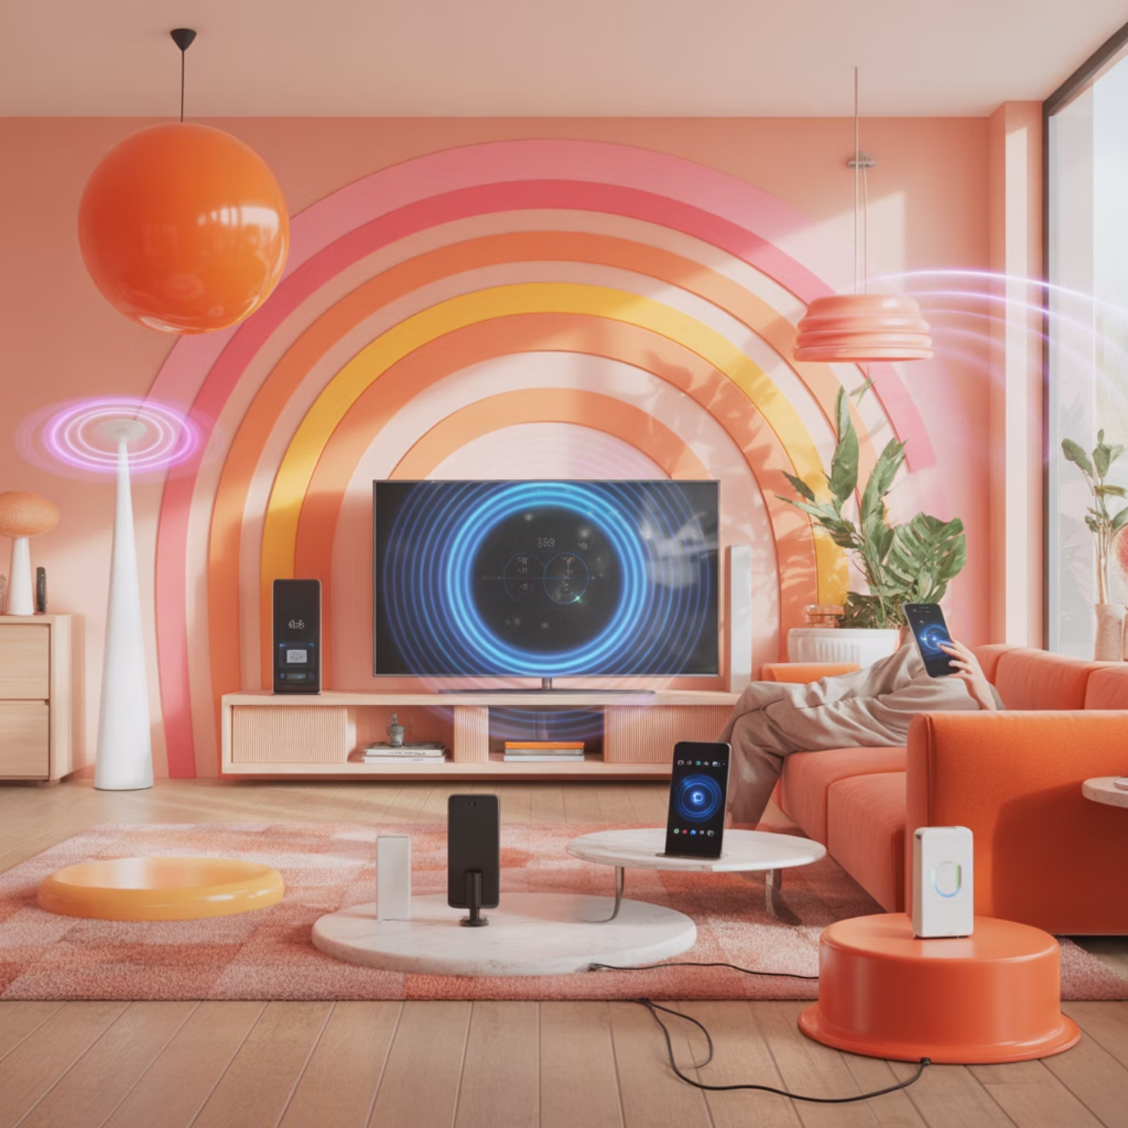

Сабақты қорытындылау және үй тапсырмасы
Сабақтың соңында оқушылар өздері алған білімді қысқаша қорытындылап, негізгі ұғымдарды бекітеді. «1 сөйлем – 1 қорытынды» әдісі арқылы әр оқушы электромагниттік толқындар туралы өз түсінігін тұжырымдайды. Бұл әдіс білімді жүйелеуге және ауызша сөйлеу дағдыларын дамытуға көмектеседі.
Қорытынды әдісі: «1 сөйлем – 1 қорытынды»
Басталу сөзі: «Электромагниттік толқын – бұл ...»
Әр оқушы осы сөйлемді жалғастырып, өз қорытындысын айтады. Мысалдар:
«...үдемелі зарядтан пайда болатын, электр және магнит өрістерінің кеңістікте таралуы»
«...жарық жылдамдығымен таралатын және энергия тасымалдайтын көлденең толқын»
«...заттармен жұтылып немесе шығарылатын, біздің өміріміз үшін өте маңызды құбылыс»
«...радио, телевидение, интернет және медициналық аппаратураның жұмыс істеу негізі»
Үй тапсырмасы: Өмірдегі қолданыс
Оқушылар электромагниттік толқындардың жұтылуына байланысты бес нақты мысал жазуы керек. Әр мысалға толқын түрі, жұтылу механизмі және практикалық маңыздылығы көрсетілуі тиіс.
Тапсырма талаптары:
Радиотолқындар – бір мысал
Жарық толқындары – бір мысал
Микротолқындар – бір мысал
Инфрақызыл сәулелер (ИҚ) – бір мысал
Ультракүлгін сәулелер (УК) – бір мысал
Нұсқау: Әр мысалда нақты құрылғы немесе табиғи құбылыс атап өтілуі керек. Мысалы: микротолқынды пештің су молекулаларын қыздыру принципі.
Сабақтың негізгі нәтижелері
5
10
3
Әдіс-тәсіл
Кезең
Пән аралық байланыс
Әр түрлі оқыту әдісі қолданылды: видео-талдау, топтық жұмыс, тәжірибе, есеп шығару
Сабақ он логикалық кезеңге бөлінді – қызығушылықты оятудан қорытындылауға дейін
Физика, химия және технология пәндері біріктірілді – кешенді көзқарас қалыптасты
Әдістемелік ескерту: Бұл сабақ жоспары 11-сынып оқушыларының танымдық қабілеттері мен психологиялық ерекшеліктерін ескере отырып жасалды. Әр кезең белгілі бір дағдыны қалыптастыруға бағытталған: аналитикалық ойлау, топтық жұмыс жасау, есеп шығару, өмірмен байланыстыра түсіну. Сабақ барысында құндылықтар тәрбиесіне – жауапкершілік пен әділдікке – ерекше назар аударылады.

